Slide 1




C++标准模板库从入门到精通
蔡军生
http://blog.csdn.net/caimouse
http://edu.csdn.net

Slide 2
目 录
1. STL库简介
2. 怎么样使用STL库
3. 输入输出库介绍
4. <iostream>练习一
5. <iostream>练习二

Slide 3
1. STL库简介
STL的名称：
Standard Template Library
标准模板库
STL的历史：1979--1992--1994--现在
包含的功能：
1.1 Containers 容器
1.2 Iterators 迭代器
1.3 Algorithms 算法
1.4 Functions 函数对象

Slide 4
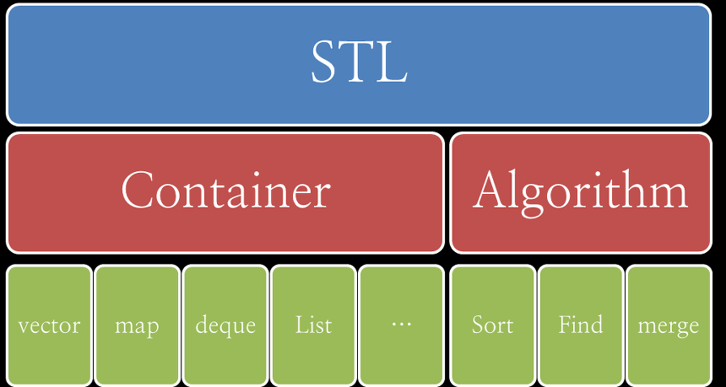
1. STL库简介

Slide 5
2. 怎么样使用STL库
为什么要使用STL？
详细地了解STL为什么出现
怎么样使用STL库？
主要包含STL的文件头，然后通过STD的命名空间进行使用。
下面以例子iostream为例。

Slide 6
3. 输入输出库介绍
输入输出库内容：
<iosfwd> 为输入输出对象提供向前的声明
<ios> std::ios_base 类, std::basic_ios 类和其它类型声明
<istream> std::basic_istream 类和几个类型定义
<ostream> std::basic_ostream, std::basic_iostream 类和几个类型定义
<iostream> 定义几个流对象
<fstream> std::basic_fstream, std::basic_ifstream,std::basic_ofstream 类和几个类型定义
<sstream> std::basic_stringstream, std::basic_istringstream, std::basic_ostringstream 类型
<strstream> std::strstream, std::istrstream, std::ostrstream(丢弃)
<iomanip> 控制输入输出的辅助函数
<streambuf> std::basic_streambuf 类模板
<cstdio> C方式的输入输出函数

Slide 7
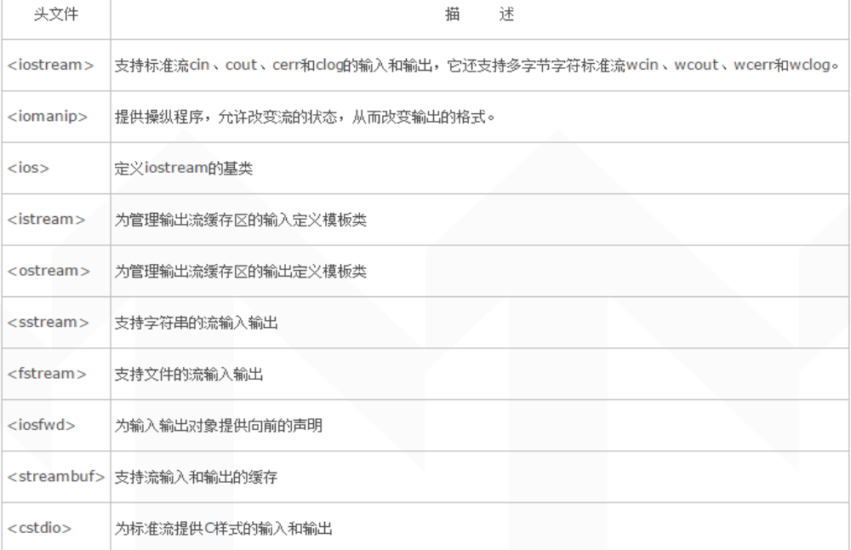
3. 输入输出库介绍

Slide 8
4. iostream练习一
iostream库：
这个库主要用来对显示器进行输出，对键盘进行输入，以及日志和错误的输出。
包括的对象有两类：
单字节：cin, cout, cerr, clog
多字节：wcin, wcout, wcerr, wclog
这些都是在iostream头文件里声明的全局对象。
std::cout：定义在文件头<iostream>
extern std::ostream cout;

Slide 9

5. iostream练习二
cout库：
它是这样定义的：
extern std::ostream cout;
ostream是basic_ostream<char>定义
在头文件里<ostream>定义
template<
class CharT,
class Traits = std::char_traits<CharT>
> class basic_ostream : virtual public std::basic_ios<CharT, Traits>

Slide 10
6. iostream输出指针地址
用cout输出指针地址：
在前面的例子里，只能输出整个字符，输出不了指针的地址，那么怎么办呢?
const char* pStr = “Test”;
static_cast<void*>(const_cast<char*>(pStr));

Slide 11
7. iostream输出条件表达式
用cout输出表达式：
cout << (nVal1 > nVal2) ? nVal1 : nVal2 << endl;
会输出正确的值吗？
答案是不会，为什么呢？

Slide 12
8. iostream输出bool和字符串数组
用cout输出bool值：
cout << boolalpha << true;
用cout输出字符串数组：
ostream_iterator< string > Out( cout, “ “);
copy(iter, end, Out);

Slide 13
9. iostream的endl
endl：
在前已经使用到这个操作符，主要用来输出换行符，并立即结束，同时把输出缓冲区里的数据立即输出。
定义：
template class<_Elem, _Tr> basic_ostream<_Elem, _Tr>& endl(basic_ostream<_Elem, _Tr>& _Ostr);
这个操作：
_Ostr.put( _Ostr. widen( '\n')), 然后调用 _Ostr.flush. 最后返回 _Ostr。

Slide 14
10. iostream的ends
ends：
输出一个”\0”到字符串结尾。
定义：
template class<_Elem, _Tr> basic_ostream<_Elem, _Tr>& ends(basic_ostream<_Elem, _Tr>& _Ostr);
这个操作：
_Ostr.put( _Ostr. widen( '\0')), 最后返回 _Ostr。
与endl有区别，一个换行和flush。

Slide 15
11. iostream的flush
flush：
由于iostream的输出有输出缓冲区，这个缓冲区是为了提高程序的效率而设计的，但是会延后内容在屏幕的显示，特别是交互式的程序时，就不看到在屏幕的显示，这时就需要使用flush来进行立即输出。
定义：
template class<_Elem, _Tr> basic_ostream<_Elem, _Tr>& flush(basic_ostream<_Elem, _Tr>& _Ostr);

Slide 16
12. 构造一个ostream对象
ostream对象：
ostream类是对应iostream库里的输出类。
怎么样构造一个ostream对象？
explicit basic_ostream(
basic_streambuf<_Elem, _Tr>* strbuf,
bool _Isstd = false);
basic_ostream(
basic_ostream&& right);

Slide 17
13. basic_ostream的flush函数
flush函数：
basic_ostream是ostream的模板类，flush函数是把缓冲区里的数据立即输出。
#include <iostream>
int main( )
{
using namespace std;
cout << "test";
cout.flush();
}

Slide 18
14. basic_ostream的put函数
put函数：
basic_ostream的put函数是把一个字符放到输出流里，不进行格式化，如果失败会设置badbit。
#include <iostream>
int main( )
{
using namespace std;
cout.put( 'v' );
cout << endl;
wcout.put( L'l' );
}

Slide 19
15. basic_ostream的write函数
write函数：
写指定个数的字符到输出流，不进行格式化。
basic_ostream<_Elem, _Tr>& write(
const char_type* str,
streamsize count);。
count
从字符串指针里输出多少个字符。
str
要输出的字符串指针。
返回值是basic_ostream对象的引用。

Slide 20
16. basic_ostream的tellp和seekp函数
tellp函数：
返回输出流的当前位置，如果失败返回 pos_type(-1)。
seekp函数:
设置输出流到指定位置。
basic_ostream<_Elem, _Tr>& seekp(
pos_type _Pos);
basic_ostream<_Elem, _Tr>& seekp(
off_type _Off,
ios_base::seekdir _Way);
_Pos 流的绝对位置.
_Off 相对_Way的位置.
_Way 是ios_base::seekdir其中之一的枚举值。
beg; cur; end;

Slide 21
17. basic_ostream的swap函数
swap函数：
调用基类函数basic_ios::swap(rhs)来交换对象内容。
定义如下：
void swap(basic_ostream& right);
由于这个函数是保护成员，并不能直接调用，只能调用派生类公开的函数。

Slide 22
18. basic_ostream的sentry类
sentry类：
它是basic_ostream的嵌套类，主要用来检测输出流对象是否准备好；如果成功返回true。
class sentry {
public:
explicit sentry(basic_ostream<_Elem, _Tr>& _Ostr); operator bool() const; ~sentry(); };

Slide 23
19. basic_ostream的<<输出函数和流对象
<<的重载函数：
basic_ostream<_Elem, _Tr>& operator<<(
basic_ostream<_Elem, _Tr>& (* _Pfn)(basic_ostream<_Elem, _Tr>&));
basic_ostream<_Elem, _Tr>& operator<<(
ios_base& (* _Pfn)(ios_base&));
basic_ostream<_Elem, _Tr>& operator<<(
basic_ios<_Elem, _Tr>& (* _Pfn)(basic_ios<_Elem, _Tr>&));
basic_ostream<_Elem, _Tr>& operator<<(
basic_streambuf<_Elem, _Tr>* strbuf);

Slide 24
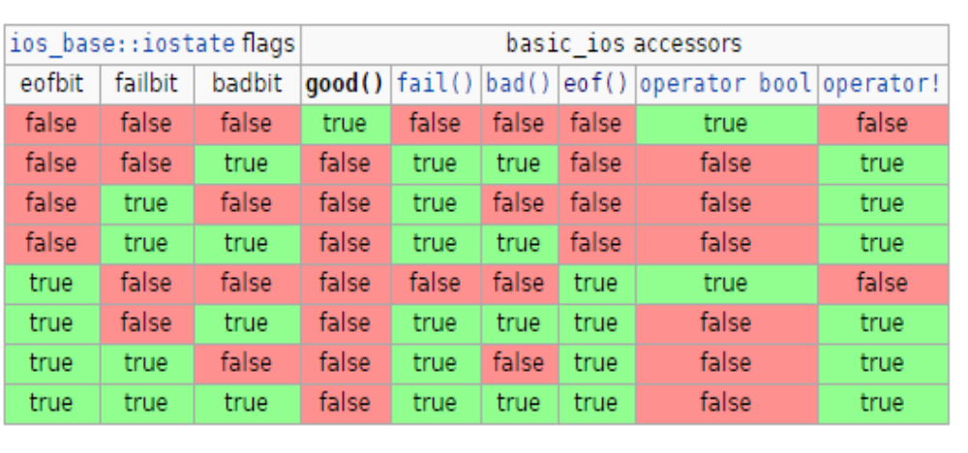
20. basic_ios的good函数
good()函数：
bool good() const;
如果最近IO没有出错，返回true，否则返回false。

Slide 25
21. basic_ios的eof函数
eof()函数：
bool eof() const;
如果到达文件结尾，返回true，否则返回false。

Slide 26
22. basic_ios的fail函数
fail()函数：
bool fail() const;
如果输出流有错误，返回true，否则返回false。

Slide 27
23. basic_ios的bad函数
bad()函数：
bool bad() const;
如果输出流有不可恢复的错误，返回true，否则返回false。

Slide 28
24. basic_ios的operator!
operator!：
bool operator!() const;
如果输出流有错误( if badbit or failbit)，返回true，否则返回false。

Slide 29
25. basic_ios的operator bool
operator bool：
operator void*() const; (1) (until C++11)
explicit operator bool() const; (2) (since C++11)
如果输出流没有错误(failbit)，返回true，否则返回false。
1) Returns a null pointer if fail() returns true, otherwise returns a non-null pointer. This pointer is implicitly convertible to bool and may be used in boolean contexts.
2) Returns true if the stream has no errors and is ready for I/O operations. Specifically, returns !fail().

Slide 30
26. basic_ios的rdstate函数
rdstate()：
iostate rdstate() const;
返回当前流的错误状态。
可以是下面的位状态组合:
Constant Explanation
goodbit no error
badbit irrecoverable stream error
failbit input/output operation failed (formatting or extraction error)
eofbit associated input sequence has reached end-of-file

Slide 31
27. basic_ios的setstate函数
setstate()：
void setstate( iostate state );
设置当前流的错误状态。
可以是下面的位状态组合:
Constant Explanation
goodbit no error
badbit irrecoverable stream error
failbit input/output operation failed (formatting or extraction error)
eofbit associated input sequence has reached end-of-file

Slide 32
28. basic_ios的clear函数
clear()：
void clear( std::ios_base::iostate state = std::ios_base::goodbit );
清除当前流的错误状态。
可以是下面的位状态组合:
Constant Explanation
goodbit no error
badbit irrecoverable stream error
failbit input/output operation failed (formatting or extraction error)
eofbit associated input sequence has reached end-of-file

Slide 33
29. basic_ios的copyfmt函数
copyfmt()：
basic_ios& copyfmt(const basic_ios& other);
拷贝对象other里的格式到本对象。
int main( )
{
using namespace std;
ofstream x( "test.txt" );
int i = 10;
x << showpos;
cout << i << endl;
cout.copyfmt( x );
cout << i << endl;
}

Slide 34
30. basic_ios的fill函数
fill()：
CharT fill() const;
CharT fill( CharT ch );
返回或者设置当前对齐时填充的字符。
第一个函数是返回当前填充的字符。
第二个函数是设置填充的字符。
int main( )
{
using namespace std;
cout << setw( 5 ) << 'a' << endl;
cout.fill( 'x' );
cout << setw( 5 ) << 'a' << endl;
cout << cout.fill( ) << endl;
}

Slide 35
31. basic_ios的exceptions函数
exceptions()：
std::ios_base::iostate exceptions() const;
void exceptions( std::ios_base::iostate except );
第一个函数是返回当前异常的设置位；
第二个函数是设置流的允许异常的位。
int main()
{
int ivalue;
try {
std::ifstream in("in.txt");
in.exceptions(std::ifstream::failbit);
in >> ivalue;
} catch (std::ios_base::failure &fail) {
// handle exception here
}
}

Slide 36
32. basic_ios的imbue函数
imbue()：
std::locale imbue( const std::locale& loc );
本函数作用是替换当前本地语言设置。
#include <iostream>
#include <sstream>
#include <locale>
int main()
{
std::istringstream iss;
iss.imbue(std::locale("en_US.UTF8"));
std::cout << "Current locale: " << iss.getloc().name() << '\n';
iss.imbue(std::locale());
std::cout << "Global locale : " << iss.getloc().name() << '\n';
}

Slide 37
33. basic_ios的rdbuf函数
rdbuf()：
std::basic_streambuf<CharT, Traits>* rdbuf() const;(1)
std::basic_streambuf<CharT, Traits>* rdbuf( std::basic_streambuf<CharT, Traits>* sb );(2)
返回流的缓冲区，如果没有则返回NULL。

Slide 38
34. basic_ios的tie函数
tie()：
std::basic_ostream<CharT,Traits>* tie() const;
(1)
std::basic_ostream<CharT,Traits>* tie( std::basic_ostream<CharT,Traits>* str );
(2)
两个流进行同步操作，以便一个流在另外一个流完成之后才进行操作。

Slide 39
35. basic_ios的narrow函数
narrow()：
char narrow( char_type c, char default ) const;
查找字符c相对应的字符返回，如果查找失败返回default字符。

Slide 40
36. basic_ios的widen函数
widen()：
char_type widen( char c ) const;
查找ASCII里的字符C对应当地的宽字符返回。

Slide 41
37. ios_base的flags函数
flags()：
fmtflags flags() const;
(1)
fmtflags flags( fmtflags flags );
(2)
第一个函数返回格式化输出的格式标志，
第二个函数设置格式化标志，并且返回格式标志。

Slide 42
38. ios_base的flags函数参数
主要有如下参数：
•dec, 插入或抽取整数按10进制格式。
•hex, 插入或抽取整数按16进制格式。
•oct, 插入或抽取整数按8进制格式。
•showbase, 插入一个进制前缀在数字前面。
•internal, 在内部中间填充的对齐方式

Slide 43
39. ios_base的flags函数参数
•left, 在对齐宽度时，在字符串左边插入字符。
•right, 在对齐宽度时，在字符串右边插入字符。
•boolalpha,输出布尔值时输出字符串方式。
•fixed, 对浮点数进行补0操作.
•scientific, 对浮点数进行科学记数法方式输出。

Slide 44
40. ios_base的flags函数参数
•showpoint, 无条件地添加小数部分输出.
•showpos, 对非负整数进行输出正号.
•skipws, 对于输入时跳过前面的空格.
•unitbuf, 每次插入数据时立即输出.
•uppercase, 把小写字母转换为大写字母输出.
组合值，主要用来做屏蔽用：
•adjustfield, 等同 internal | left | right
•basefield, 等同 dec | hex | oct
•floatfield, 等同 fixed | scientific

Slide 45
41. ios_base的setf函数
•setf函数
fmtflags setf( fmtflags flags );
(1)
fmtflags setf( fmtflags flags, fmtflags mask );
(2)
第一个函数是设置flags到对象。
fl = fl | flags
第二个函数是设置flags到对象，但清空mask的标志。
fl = (fl & ~mask) | (flags & mask)

Slide 46
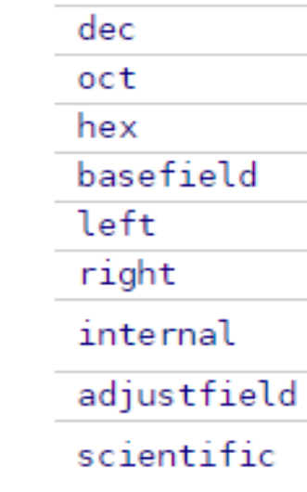
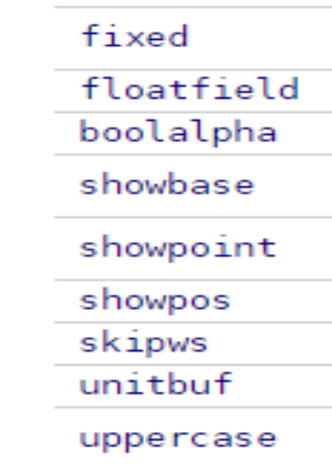
42. ios_base的unsetf函数
•unsetf()函数
void unsetf( fmtflags flags );
本函数主要实现清空格式化标志。
参数的标志，跟setf()函数的标志一样。

Slide 47
43. ios_base的precision函数
•precision()函数
streamsize precision() const;
(1)
streamsize precision( streamsize new_precision );
(2)
第一个函数是返回小数的精度位数。
第二个函数是设置小数的精度位数。
默认初始化的值是6位。

Slide 48
44. ios_base的width函数
•width()函数
streamsize width() const;
(1)
streamsize width( streamsize new_width );
(2)
第一个函数是返回输出字符串的长度。
第二个函数是设置输出字符串的长度。

Slide 49
45. ios_base的getloc函数
•getloc()函数
std::locale getloc() const;
本函数主要用来返回流对象正在使用的本地化对象。

Slide 50
46. cin和wcin
•cin和wcin对象
定义在头文件 <iostream>
extern std::istream cin;
(1)
extern std::wistream wcin;
(2)
cin是用来从stdin来输入ASCII字符，wcin是用来从stdin输入宽字符。character input

Slide 51
47. basic_istream的operator=
•operator=
istream basic_istream<char>
protected:
basic_istream& operator=( basic_istream&& rhs );
basic_istream类的赋值操作符，用它可以赋值给一个输入对象。
std::istringstream s1;
s1 = std::istringstream("test"); // OK
std::cin = std::istringstream("test"); // ERROR: 'operator=' is protected

Slide 52
48. basic_istream的operator>>
•operator>>
basic_istream& operator>>( short& value );
basic_istream& operator>>( unsigned short& value );
(1)
basic_istream& operator>>( int& value );
basic_istream& operator>>( unsigned int& value );
(2)
basic_istream& operator>>( long& value );
basic_istream& operator>>( unsigned long& value );
(3)
basic_istream& operator>>( long long& value );
basic_istream& operator>>( unsigned long long& value );
......

Slide 53
49. basic_istream的get函数
•get（）函数
int_type get();(1)
basic_istream& get( char_type& ch );(2)
basic_istream& get( char_type* s, std::streamsize count );
(3)
basic_istream& get( char_type* s, std::streamsize count, char_type delim );(4)
basic_istream& get( basic_streambuf& strbuf );(5)
basic_istream& get( basic_streambuf& strbuf, char_type delim );(6)

Slide 54
50. basic_istream的peek函数
•peek（）函数
int_type peek();
如果没有出错就查看下一个字符，并返回，但不会删除这个字符。

Slide 55
51. basic_istream的unget函数
•unget（）函数
basic_istream& unget();
把最近从流里获取的字符放回到流，以便下一次再获取相同的字符。

Slide 56
52. basic_istream的putback函数
•putback（）函数
basic_istream& putback( char_type ch );
把一个字符放到输入流里，以便下一次可以获取这个字符。

Slide 57
53. basic_istream的getline函数
•getline（）函数
basic_istream& getline( char_type* s, std::streamsize count );
(1)
basic_istream& getline( char_type* s, std::streamsize count, char_type delim );
(2)
从流里获取一行字符输入。注意获取的字符个数是count - 1个。
delim判断是否终止的字符。

Slide 58
54. basic_istream的ignore函数
•ignore（）函数
basic_istream& ignore( std::streamsize count = 1, int_type delim = Traits::eof() );
从输入流里忽略指定数量或直到发现指定字符。

Slide 59
55. basic_istream的read函数
•read（）函数
basic_istream& read( char_type* s, std::streamsize count );
从输入流里读取指定数量字符。这个函数常常用来读取二进制的数据。

Slide 60
56. basic_istream的readsome函数
•readsome（）函数
std::streamsize readsome( char_type* s, std::streamsize count );
从输入流里读取指定数量字符，但不等待输入。与read()函数相比，就是立即返回。

Slide 61
57. basic_istream的gcount函数
•gcount（）函数
std::streamsize gcount() const;
返回最近从输入流里获取字符的个数。
比如调用下面函数：
move constructor
swap()
get()
getline()
ignore()
read()
readsome()
operator>>(basic_streambuf*)

Slide 62
58. basic_istream的tellg函数
•tellg（）函数
pos_type tellg();
返回当前读取指针在输入流的什么位置。如果失败返回-1。

Slide 63
59. basic_istream的seekg函数
•seekg（）函数
basic_istream& seekg( pos_type pos );
basic_istream& seekg( off_type off, std::ios_base::seekdir dir);
这个函数用来设置输入流的读取指针位置。
参数pos是绝对值来设置的值；
参数off是相对位置值，
参数dir是前面相对位置的基准：
std::ios_base::beg 开始位置
std::ios_base::end 结束位置
std::ios_base::cur 当前位置

Slide 64
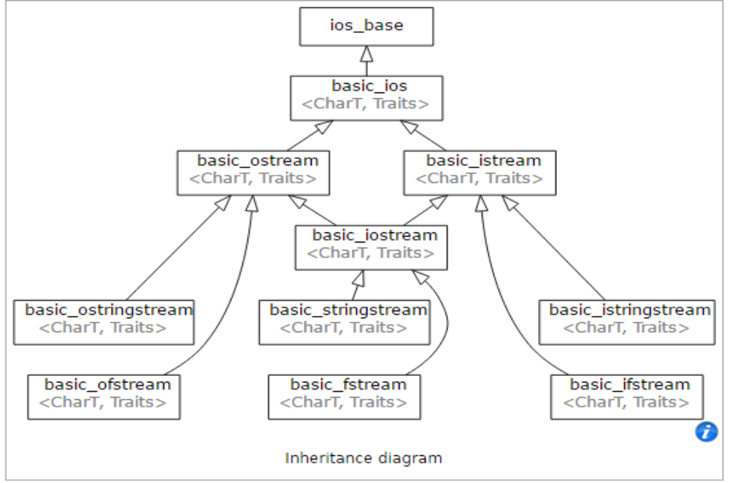
60. basic_ostringstream类
•目前进度

Slide 65
60. basic_ostringstream类
•两个特例
两个特例定义在文件头<sstream>
类型 定义
ostringstream basic_ostringstream<char>
wostringstream basic_ostringstream<wchar_t>
构造函数：
explicit basic_ostringstream( ios_base::openmode mode = ios_base::out );(1)
explicit basic_ostringstream( const std::basic_string<CharT,Traits,Allocator>& str,
ios_base::openmode mode = ios_base::out );(2)
basic_ostringstream( basic_ostringstream&& other ); （3）
使用此类主要用来格式化输出到字符串的内存设备，也就是生成string或wstring。

Slide 66
61. basic_ostringstream类str函数
•str（）函数
std::basic_string<CharT,Traits,Allocator> str() const;(1)
void str(const std::basic_string<CharT,Traits,Allocator>& new_str);(2)
构造函数里使用的模式ios_base::openmode
app 每次写入操作都把写指针移到字符串末尾。
binary 以二进制的方式打开。
in 只读模式。
out 只写模式。
trunc 打开时清空所有内容。
ate 打开之后立即移动写指针到字符串末尾。
有时候，我们需要格式化一个字符串，但通常并不知道需要多大的缓冲区。为了保险常常申请大量的缓冲区以防止缓冲区过小造成字符串无法全部存储。这时我们可以考虑使用ostringstream类，该类能够根据内容自动分配内存，并且其对内存的管理也是相当的到位。

Slide 67
62. basic_ofstream类
•构造函数
basic_ofstream();(1)
explicit basic_ofstream( const char* filename,
ios_base::openmode mode = ios_base::out );(2)
explicit basic_ofstream( const string& filename,
ios_base::openmode mode = ios_base::out );(3) (since C++11)
basic_ofstream( basic_ofstream&& other );(4) (since C++11)
basic_ofstream( const basic_ofstream& rhs) = delete;(5) (since C++11)
定义在文件头 <fstream>
类型 定义
ofstream basic_ofstream<char>
wofstream basic_ofstream<wchar_t>
文件写操作，内存写入存储设备。

Slide 68
63. basic_ofstream类几个函数
•函数
is_open 判断文件是否打开，如果返回true是打开。
open 打开一个文件，没有返回值。
close 关闭一个文件，没有返回值。
除了eof()以外，还有一些验证流的状态的成员函数（所有都返回bool型返回值）：
bad()
如果在读写过程中出错，返回 true 。例如：当我们要对一个不是打开为写状态的文件进行写入时，或者我们要写入的设备没有剩余空间的时候。
fail()
除了与bad() 同样的情况下会返回 true 以外，加上格式错误时也返回true ，例如当想要读入一个整数，而获得了一个字母的时候。
eof()
如果读文件到达文件末尾，返回true。
good()
这是最通用的：如果调用以上任何一个函数返回true 的话，此函数返回 false 。
要想重置以上成员函数所检查的状态标志，你可以使用成员函数clear()，没有参数。

Slide 69
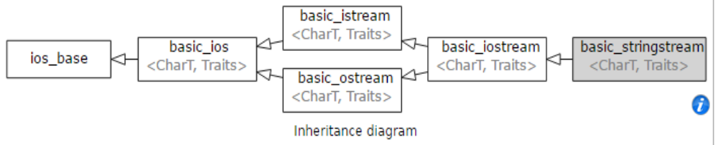
64. basic_stringstream类
•构造函数
explicit basic_stringstream( ios_base::openmode mode = ios_base::in|ios_base::out );(1)
explicit basic_stringstream( const std::basic_string<CharT,Traits,Allocator>& str,
ios_base::openmode mode = ios_base::in|ios_base::out );(2)
basic_stringstream( basic_stringstream&& other );(3) (since C++11)
参数str是字符串， mode是打开文件的方式。
定义在文件头 <sstream>
类型 定义
stringstream basic_stringstream<char>
wstringstream basic_stringstream<wchar_t>

Slide 70
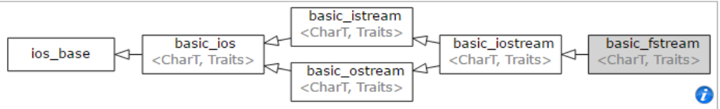
65. basic_fstream类
•构造函数
basic_fstream();(1)
explicit basic_fstream( const char* filename,
ios_base::openmode mode = ios_base::in|ios_base::out );(2)
explicit basic_fstream( const string& filename,
ios_base::openmode mode = ios_base::in|ios_base::out );(3)(since C++11)
basic_fstream( basic_fstream&& other );(4) (since C++11)
basic_fstream( const basic_fstream& rhs) = delete; (5) (since C++11)
定义在文件头 <fstream>
类型 定义
fstream basic_fstream<char>
wfstream basic_fstream<wchar_t>

Slide 71
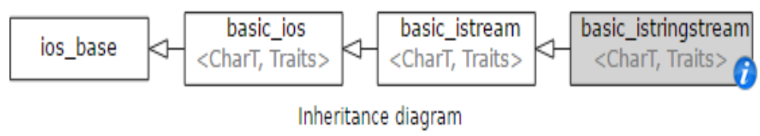
66. basic_istringstream类
•构造函数
explicit basic_istringstream( ios_base::openmode mode = ios_base::in );
(1)
explicit basic_istringstream( const std::basic_string<CharT,Traits,Allocator>& str,
ios_base::openmode mode = ios_base::in );
(2)
basic_istringstream( basic_istringstream&& other );
(3) (since C++11)
定义在文件头 <sstream>
类型 定义
istringstream basic_istringstream<char>
wistringstream basic_istringstream<wchar_t>

Slide 72
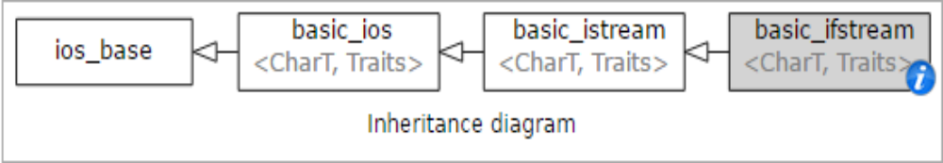
67. basic_ifstream类
•构造函数
basic_ifstream();(1)
explicit basic_ifstream( const char* filename, ios_base::openmode mode = ios_base::in );(2)
explicit basic_ifstream( const string& filename,
ios_base::openmode mode = ios_base::in );(3) (since C++11)
basic_ifstream( basic_ifstream&& other );(4) (since C++11)
basic_ifstream( const basic_ifstream& rhs) = delete;(5) (since C++11)
定义在文件头 <fstream>
类型 定义
ifstream basic_ifstream<char>
wifstream basic_ifstream<wchar_t>
几个函数：
is_open、open、close

Slide 73
68. 输入输出辅助函数
•输入输出辅助函数
为了在输入输出流里控制格式，并且让使用<<操作符或>>操作符很方便，定义一些操作符函数。这些操作符函数有一些不带参数的，比如std::cout << std::boolalpha;有一些是带参数的，比如std::cout << std::setw(10)。
这些操作符定义如下：
Defined in header <ios>
boolalpha
noboolalpha
切换布尔使用字符串表示，还是数字表示。(function)
showbase
noshowbase
控制是否输出数字前缀，比如十六进制0x。
showpoint
noshowpoint
控制十进制输出时是否包括浮点数表示部分。

Slide 74
69. 输入输出辅助函数(2)
•输入输出辅助函数
showpos
noshowpos
控制非负数字时是否显示正号。
skipws
noskipws
控制是否跳过空格字符
uppercase
nouppercase
在输出时是否转换为大写输出。
unitbuf
nounitbuf
控制输出缓冲区是否每次操作之后立即输出。

Slide 75
70. 输入输出辅助函数(3)
•输入输出辅助函数
internal left right
设置字符填充位置。
dec hex oct
显示整数的进制方式。
fixed scientific
hexfloat defaultfloat
浮点数格式时的方式。
定义在文件头 <istream>
ws
删除空格。

Slide 76
71. 输入输出辅助函数(4)
•输入输出辅助函数
定义在文件头 <ostream>
ends
输出字符'\0'
flush
立即输出缓冲区的数据。
endl
输出换行符，并立即输出缓冲区的数据。

Slide 77
72. 输入输出辅助函数(5)
•输入输出辅助函数
定义在文件头 <iomanip>
resetiosflags
清空指定的ios_base类的标志flags。
setiosflags
设置指定的ios_base类的标志flags。
setbase
使用数字方式改变数进，比如8表示八进制，10表示十进制。
setfill
设置填充的字符。
setprecision
设置浮点数的精度位数。
setw
设置输出字符串的宽度，比如设置10个字符，如果不足采用填充字符补充。

Slide 78
73. 输入输出辅助函数(6)
•输入输出辅助函数
定义在文件头 <iomanip>
get_money
分析表示钱的字符串。
put_money
格式化为钱的字符串输出。
get_time
分析表示时间的字符串。
put_time
格式化为时间的字符串输出。
quoted
插入或抽取带有双引号的字符串。

Slide 79
74. 字符串类
•为什么使用字符串
字符串或串(String)是由数字、字母、下划线组成的一串字符。一般记为 s=“a1a2···an”(n>=0)。它是编程语言中表示文本的数据类型。在程序设计中，字符串（string）为符号或数值的一个连续序列，如符号串（一串字符）或二进制数字串（一串二进制数字）。
比如人名、地址、电话号码，以及网页显示的数据等等。
C++标准库定义了下面的字符串类：
定义在文件头 <string>
类型 定义
std::string std::basic_string<char>
std::wstring std::basic_string<wchar_t>
std::u16string (C++11) std::basic_string<char16_t>
std::u32string (C++11) std::basic_string<char32_t>
字符串模板：
std::basic_string

Slide 80
75. 字符串类的构造函数
•构造函数
explicit basic_string( const Allocator& alloc = Allocator() );（1）(until C++14)
basic_string() : basic_string( Allocator() ) {}
explicit basic_string( const Allocator& alloc );(since C++14)
basic_string( size_type count,
CharT ch,
const Allocator& alloc = Allocator() );(2)
basic_string( const CharT* s,
size_type count,
const Allocator& alloc = Allocator() );(3)
basic_string( const CharT* s,
const Allocator& alloc = Allocator() );(4)
template< class InputIt >
basic_string( InputIt first, InputIt last,
const Allocator& alloc = Allocator() );(5)
basic_string( const basic_string& other );(6)
basic_string( const basic_string& other, const Allocator& alloc );(7) (since C++11)
basic_string( basic_string&& other );(8) (since C++11)
basic_string( basic_string&& other, const Allocator& alloc );(9) (since C++11)
basic_string( std::initializer_list<CharT> init,
const Allocator& alloc = Allocator() );(10) (since C++11)
template < class T >
basic_string( const T& t, size_type pos, size_type n,
const Allocator& alloc = Allocator() );（11）

Slide 81
76. 字符串类的赋值函数
•赋值函数
basic_string& assign( size_type count, CharT ch );(1)
basic_string& assign( const basic_string& str );(2)
basic_string& assign( const basic_string& str,
size_type pos,
size_type count );(until C++14)
basic_string& assign( const basic_string& str,
size_type pos,
size_type count = npos);(since C++14)(3)
basic_string& assign( basic_string&& str );(4) (since C++11)
basic_string& assign( const CharT* s,
size_type count );(5)
basic_string& assign( const CharT* s );(6)
template< class InputIt >
basic_string& assign( InputIt first, InputIt last );(7)
basic_string& assign( std::initializer_list<CharT> ilist );(8) (since C++11)
与
basic_string& operator=( const basic_string& str );(1)
basic_string& operator=( basic_string&& str );(2) (since C++11)
basic_string& operator=( const CharT* s );(3)
basic_string& operator=( CharT ch );(4)
basic_string& operator=( std::initializer_list<CharT> ilist );(5) (since C++11)

Slide 82
77. 字符串类的元素访问函数
•访问函数
at
访问指定索引的元素，并且有边界检查。
operator[]
访问指定的元素，没有边界检查。
front
访问第一个元素。
back
访问最后一个元素。
data
返回字符串第一个元素的指针。
c_str
返回不可修改的C数组方式的字符串指针。

Slide 83
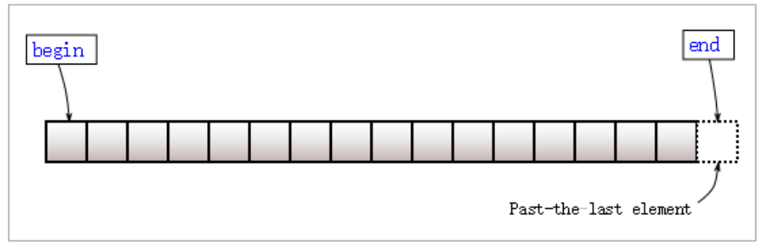
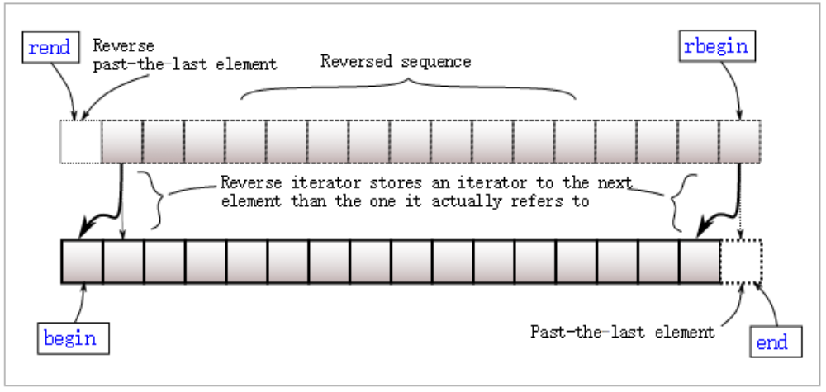
78. 字符串类的迭代函数
•迭代函数
begin
cbegin(C++11)
返回字符串开始的迭代器。
end
cend(C++11)
返回字符串结束的迭代器。
rbegin
crbegin(C++11)
返回从尾部开始的开始迭代器。
rend
crend(C++11)
返回从尾部开始的结束迭代器。

Slide 84
79. 字符串类的储存容量函数
•储存容量函数
empty
检查字符串是否为空。
size
length
返回字符串的字符个数。
max_size
返回字符串在系统里能储存的最大长度。
reserve
保留最大的储存空间。
capacity
返回当前储存空间可以保存字符的个数值。
shrink_to_fit(C++11)
减少未使用的储存空间。

Slide 85
80. 字符串类的操作函数
•操作函数
clear 清空内容，相当于erase(begin(), end())，容量不改变。
insert 插入字符
erase 删除字符
push_back 在结尾添加字符
pop_back(C++11) 删除最后的字符
append 在结尾添加字符

Slide 86
81. 字符串类的操作函数(2)
•操作函数
operator+= 在结尾添加字符
compare 比较两个字符串
replace 替换指定位置的字符串
substr 返回截取的子字符串
copy 拷贝字符
resize 改变字符串的长度
swap 交换字符串的内容

Slide 87
82. 字符串类的查找函数
•查找函数
find 在字符串里查找字符
rfind 从后面往前面搜索相同的字符串
find_first_of 查找最先出现字符的位置
find_first_not_of 查找第一个不属于给出字符串里的字符的位置
find_last_of 查找给出的字符串最后出现的位置
find_last_not_of 查找给出的字符串最后不出现的位置

Slide 88
83. 字符串类的几个非成员操作函数
•非成员操作函数
std::basic_string::npos
在string里定义常量，主要用判断是否不存在的情况：
static const size_type npos = -1;
operator+ 连接两个字符串
operator== 判断字符串是否相同
operator!= 判断字符串是否不相同
operator< 判断字符串的比较值
operator> 判断字符串的比较值
operator<= 判断字符串的比较值
operator>= 判断字符串的比较值
比较函数主要调用成员函数：compare（）。
std::swap(std::basic_string)
operator<<
operator>>
getline

Slide 89
84. 字符串类的转换函数
•字符串与数字相互转换函数
stoi、stol、stoll
(C++11)转换字符串为有符号整数
stoul、stoull
转换字符串为无符号整数
stof、stod、stold
转换字符串为浮点数
to_string
转换整数或者浮点数为字符串
to_wstring
转换整数或者浮点数为宽字符串

Slide 90
85. 字符串类的“”s和hash函数
•hash函数
1. 字符数组转换为字符串类的简便方法
operator""s (C++14)
“abc”s “123”s
string operator "" s(const char *str, std::size_t len);(1) (since C++14)
u16string operator "" s(const char16_t *str, std::size_t len);(2)(since C++14)
u32string operator "" s(const char32_t *str, std::size_t len);(3)(since C++14)
wstring operator "" s(const wchar_t *str, std::size_t len);(4) (since C++14)
2. hash函数
std::hash<std::string>
std::hash<std::u16string>
std::hash<std::u32string>
std::hash<std::wstring>

Slide 91
86. 容器array类的构造
•构造
array类作用：
定义固定大小的数组。
定义在文件头： <array>
template<
class T,
std::size_t N
> struct array;
(since C++11)
例子:
std::array<int, 3> a = {1,2,3};

Slide 92
87. 容器array类的详细使用
•可以使用的函数
元素访问：
at 访问指定索引的值，或者保存，有边界检查。
operator[] 访问指定索引的值，或者保存
front 最开始的元素
back 最后的元素
data 数据指针
迭代器：
begin、cbegin、end、cend、rbegin、crbegin、rend、crend、
容量相关：
empty、size
max_size
fill、swap
重载操作符：
operator==、operator!=、operator<、operator<=、operator>、operator>=
辅助函数：
std::get(std::array)、 std::swap(std::array)

Slide 93
88. 容器vector类的构造
•构造函数
定义在文件头<vector>
作用:
用来构造一个动态分配空间的数组对象。它是有一个有序数组，并且元素是连续在一块内存上，可以通过索引值与指针来计算元素所在位置。
// Create a vector containing integers
std::vector<int> v = {7, 5, 16, 8};
// Add two more integers to vector
v.push_back(25);
v.push_back(13);
// Iterate and print values of vector
for(int n : v)
{
std::cout << n << '\n';
}

Slide 94
89. 容器vector类的详细使用
•函数
元素访问：
at、operator[]、front、back、data
迭代方式：
begin、cbegin、end、cend、rbegin、crbegin、rend、crend
容量相关功能：
empty、size、max_size、reserve、capacity、shrink_to_fit
修改相关功能：
clear、insert、emplace、erase、push_back、emplace_back、pop_back、resize、swap
operator==
operator!=
operator<
operator<=
operator>
operator>=
std::swap(std::vector)

Slide 95
90. 容器deque类的构造
•构造函数
deque是一个双向链表的容器，可以在两端插入和删除。它与vector比较的优点是添加元素当原来内存不够时，不用拷贝原来的元素，不使用连续分配的内存，插入和删除元素不影响迭代子。缺点就是占用空间比vector大，不能使用连续位置访问。
int main()
{
// Create a deque containing integers
std::deque<int> d = {7, 5, 16, 8};
// Add an integer to the beginning and end of the deque
d.push_front(13);
d.push_back(25);
// Iterate and print values of deque
for(int n : d)
{
std::cout << n << '\n';
}
}

Slide 96
91. 容器deque类的详细使用
•函数
元素访问：
at、operator[]、front、back
迭代方式：
begin、cbegin、end、cend、rbegin、crbegin、rend、crend
容量相关功能：
empty、size、max_size、shrink_to_fit
修改相关功能：
clear、insert、emplace、erase、push_back、emplace_back、pop_back、push_front、emplace_front、pop_front、resize、swap
operator==
operator!=
operator<
operator<=
operator>
operator>=
std::swap(std::vector)

Slide 97
92. 容器forward_list类的构造
•构造函数
forward_list是一个支持快速插入和删除任可元素的容器。它没有随机访问函数，基于单向链表的方式实现，与普通的C语言实现的单向链表差不多。当不需要双向访问时，它更具有空间的效率。
forward_list容器与list容器的主要设计区别是list保持内部唯一的一个链接到下一个元素，而后者则保持每个元素的两个链接：一个指向下一个元素和一个前一个。允许高效在两个方向迭代，但每个元素的消耗额外的存储空间，并轻微较高的时间开销插入和删除元素的迭代。forward_list对象，从而比list对象更有效率，虽然他们只能向前遍历。
与其他的基本标准序列容器（array，vector和deque）相比，forward_list一般在容器内的任何位置中的元素的插入、提取和移动操作效率更高，因此在算法中较密集的使用这些操作，例如排序算法。

Slide 98
93. 容器forward_list类详细使用
•函数
元素访问：
front
迭代方式：
begin、cbegin、end、cend、before_begin、cbefore_begin
容量相关功能：
empty、max_size
修改相关功能：
clear、insert_after、emplace_after、erase_after、push_front、emplace_front、pop_front、resize、swap
merge、splice_after、remove、remove_if、reverse、unique、sort
operator==
operator!=
operator<
operator<=
operator>
operator>=
std::swap(std::vector)

Slide 99
94. 容器list类的构造
•构造函数
list类是一个删除或添加任何元素都是常量时间的容器类。它不支持随机访问的属性，因此没有连续分配的内存。通常实现这个类时，是使用双向链表的方式，相对于forward_list类来说，提供了双向访问的能力，所以效率比它有点低一些。设计它的目的可能就是为了在容器中间插入、删除，所以有得也有失，它的随机访问速度可不敢恭维。而且没有[ ]操作。特点：随机的插入、删除元素，在速度上占有明显的优势。并且，由于内存分配不连续，它对插入的要求也十分的低。所以在使用大对象的时候，这可是一个不错的选择。
Vector：
是因为它不但有队列形式的索引，还能动态的添加扩充。特点：把被包含的对象以数组的形式存储，支持索引形式的访问（这种访问速度奇快无比）。但由此也产生了一个问题，由于数据存储形式的固定化，你如果想在它中间部位insert对象的话，搞不好会让你吃尽头。因为它在分配空间的时候，可是成块分配的连续空间。
Deque:
英文“double-ended-queue”。名如其人，这是C++有序容器中闻名遐迩的双向队列。它在设计之初，就为从两端添加和删除元素做了特殊的优化。同样也支持随即访问，也有类似vector的[ ]操作符，但不要因此就把他和vector混为一谈。特点：从本质上讲，它在分配内存的时候，使用了MAP的结构和方法。化整为零，分配了许多小的连续空间，因此，从deque两端添加、删除元素是十分方便的。最重要的一点：如果在不知道内存具体需求的时候，使用deque绝对是比vector好的。deque作为vector和list的结合体，因此它也是介于这两者之间。

Slide 100
95. 容器list类的详细使用
•函数
元素访问：
front、back
迭代方式：
begin、cbegin、end、cend、rbegin、crbegin、rend、crend
容量相关功能：
empty、size、max_size
修改相关功能：
clear、insert、emplace、erase、push_back、emplace_back、pop_back、push_front、emplace_front、pop_front、resize、swap
merge、splice_after、remove、remove_if、reverse、unique、sort
operator==
operator!=
operator<
operator<=
operator>
operator>=
std::swap(std::vector)

Slide 101
96. 容器set类的构造
•构造函数
set类是关联式容器。set作为一个容器也是用来存储同一数据类型的数据类型，并且能从一个数据集合中取出数据，在set中每个元素的值都唯一，而且系统能根据元素的值自动进行排序。应该注意的是set中数元素的值不能直接被改变。C++ STL中标准关联容器set, multiset, map, multimap内部采用的就是一种非常高效的平衡检索二叉树：红黑树，也叫作RB树(Red-Black Tree)。RB树的统计性能要好于一般平衡二叉树，所以被STL选择作为了关联容器的内部结构。
关联式容器主要用来快速搜索，它们的时间是O(log n)。序列容器的时间是O(N)。
set容器内所有元素都是以节点的方式来存储，其节点结构和链表差不多，指向父节点和子节点。结构图可能如下：
A
/ \
B C
/ \ / \
D E F G
因此插入的时候只需要稍做变换，把节点的指针指向新的节点就可以了。删除的时候类似，稍做变换后把指向删除节点的指针指向其他节点也OK了。这里的一切操作就是指针换来换去，和内存移动没有关系。

Slide 102
97. 容器set类的详细使用
•函数
元素访问：无
迭代方式：
begin、cbegin、end、cend、rbegin、crbegin、rend、crend
容量相关功能：
empty、size、max_size
修改相关功能：
clear、insert、emplace、emplace_hint、erase、swap
查找功能：
count、find、equal_range、lower_bound、upper_bound、key_comp、value_comp
operator==
operator!=
operator<
operator<=
operator>
operator>=
std::swap(std::vector)

Slide 103
98. 容器map类的构造
•构造函数
map类是关联式容器。它用键值对的方式来储存。C++ STL中标准关联容器set, multiset, map, multimap内部采用的就是一种非常高效的平衡检索二叉树：红黑树，也叫作RB树(Red-Black Tree)。RB树的统计性能要好于一般平衡二叉树，所以被STL选择作为了关联容器的内部结构。
关联式容器主要用来快速搜索，它们的时间是O(log n)。序列容器的时间是O(N)。
定义在文件头： <map>
const std::map<std::string, int> init
{
{"this", 100},
{"can", 100},
{"be", 100},
{"const", 100},
};

Slide 104
99. 容器map类的详细使用
•函数
元素访问：at(C++11)、operator[]
迭代方式：
begin、cbegin、end、cend、rbegin、crbegin、rend、crend
容量相关功能：
empty、size、max_size
修改相关功能：
clear、insert、emplace、emplace_hint、erase、swap
查找功能：
count、find、equal_range、lower_bound、upper_bound、key_comp、value_comp
operator==
operator!=
operator<
operator<=
operator>
operator>=
std::swap(std::vector)

Slide 105
100. 容器multiset类的构造
•构造函数
multiset类是关联式容器。set和multiset会根据特定的排序准则，自动将元素进行排序，不同的是multiset允许元素重复而set不允许。什么时候需要用multiset？当然是需要用set，但是又允许重复key存在的时候了。什么时候用set？我的答案是：需要随时往容器中插入元素，随时对元素进行快速查找，又需要按某种顺序对元素进行遍历的时候。
假设我们需要将一个很大的数n分解为多个质数因子的乘积，并将这些质数因子存储在容器中，供以后查询和遍历用。比如对于n = 120 = 2 x 2 x 2 x 3 x 5，我们可以将它的质数因子存储为primeFactorMultiset = { 2, 2, 2, 3, 5 }。

Slide 106
101. 容器multiset类的详细使用
•函数
元素访问：无
迭代方式：
begin、cbegin、end、cend、rbegin、crbegin、rend、crend
容量相关功能：
empty、size、max_size
修改相关功能：
clear、insert、emplace、emplace_hint、erase、swap
查找功能：
count、find、equal_range、lower_bound、upper_bound、key_comp、value_comp
operator==
operator!=
operator<
operator<=
operator>
operator>=
std::swap(std::vector)

Slide 107
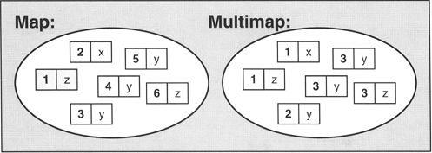
102. 容器multimap类的构造
•构造函数
multimap类是关联式容器。map和multimap会根据特定的排序准则，自动将key进行排序，不同的是multimap允许key重复而map不允许key重复。是一键对应一个实例就是map，当一个键对应多个实例，则用multimap。即使在map里插入重复的键对时是更新，而不是插入。
比如应用在个人的电话本里，因为一个人的名称，可能对应多个电话号码。
如下图所示：

Slide 108
103. 容器multimap类的详细使用
•函数
元素访问：无
迭代方式：
begin、cbegin、end、cend、rbegin、crbegin、rend、crend
容量相关功能：
empty、size、max_size
修改相关功能：
clear、insert、emplace、emplace_hint、erase、swap
查找功能：
count、find、equal_range、lower_bound、upper_bound、key_comp、value_comp
operator==
operator!=
operator<
operator<=
operator>
operator>=
std::swap(std::vector)

Slide 109
104. 容器unordered_set类的构造
•构造函数
unordered_set类是关联式容器，无排序和基于哈希表算法实现。
unordered_set是基于哈希表，因此要了解unordered_set，就必须了解哈希表的机制。哈希表是根据关键码值而进行直接访问的数据结构，通过相应的哈希函数(也称散列函数)处理关键字得到相应的关键码值，关键码值对应着一个特定位置，用该位置来存取相应的信息，这样就能以较快的速度获取关键字的信息。
在一个unordered_set内部，元素不会按任何顺序排序，而是通过元素值的hash值将元素分组放置到各个槽(Bucker，也可以译为“桶”），这样就能通过元素值快速访问各个对应的元素（均摊耗时为O（1））。

Slide 110
105. 容器unordered_set类的详细使用
•函数
迭代方式：
begin、cbegin、end、cend
容量相关功能：
empty、size、max_size
修改相关功能：
clear、insert、emplace、emplace_hint、erase、swap
查找功能：
count、find、equal_range
HASH桶的操作函数：
begin(int)、cbegin(int)、end(int)、cend(int)、bucket_count、max_bucket_count、bucket_size、bucket、load_factor、max_load_factor、rehash、reserve、hash_function、key_eq
operator==
operator!=
std::swap(std::vector)

Slide 111
106. 容器unordered_map类的构造
•构造函数
unordered_map类是关联式容器，键无排序和基于哈希表算法实现。
unordered_map和map类似，都是存储的key-value的值，可以通过key快速索引到value。不同的是unordered_map不会根据key的大小进行排序，存储时是根据key的hash值判断元素是否相同，即unordered_map内部元素是无序的，而map中的元素是按照二叉搜索树存储，进行中序遍历会得到有序遍历。
unordered_map无论插入、删除、查找都是常量的时间，不会随着个数的增加而改变。

Slide 112
107. 容器unordered_map类的详细使用
•函数
迭代方式：
begin、cbegin、end、cend
容量相关功能：
empty、size、max_size
修改相关功能：
clear、insert、emplace、emplace_hint、erase、swap
查找功能：
at、operator[]、count、find、equal_range
HASH桶的操作函数：
begin(int)、cbegin(int)、end(int)、cend(int)、bucket_count、max_bucket_count、bucket_size、bucket、load_factor、max_load_factor、rehash、reserve、hash_function、key_eq
operator==
operator!=
std::swap(std::vector)

Slide 113
108. 容器unordered_multiset类的构造
unordered_multiset类是关联式容器，键无排序和基于哈希表算法实现。
unordered_multiset与multiset相对应，前者使用哈希表实现，后者使用二叉树实现。
unordered_multiset无论插入、删除、查找都是常量的时间，不会随着个数的增加而改变。

Slide 114
109. 容器unordered_multiset类的详细使用
•函数
迭代方式：
begin、cbegin、end、cend
容量相关功能：
empty、size、max_size
修改相关功能：
clear、insert、emplace、emplace_hint、erase、swap
查找功能：
count、find、equal_range
HASH桶的操作函数：
begin(int)、cbegin(int)、end(int)、cend(int)、bucket_count、max_bucket_count、bucket_size、bucket、load_factor、max_load_factor、rehash、reserve、hash_function、key_eq
operator==
operator!=
std::swap(std::vector)

Slide 115
110. 容器unordered_multimap类的构造
•构造函数
unordered_multimap类是关联式容器，键无排序和基于哈希表算法实现。
unordered_multimap和multimap类似，都是存储的key-value的值，可以通过key快速索引到value。不同的是unordered_multimap不会根据key的大小进行排序，存储时是根据key的hash值判断元素是否相同，即unordered_multimap内部元素是无序的，而multimap中的元素是按照二叉搜索树存储，进行中序遍历会得到有序遍历。
unordered_multimap无论插入、删除、查找都是常量的时间，不会随着个数的增加而改变。

Slide 116
111. 容器unordered_multimap类的详细使用
•函数
迭代方式：
begin、cbegin、end、cend
容量相关功能：
empty、size、max_size
修改相关功能：
clear、insert、emplace、emplace_hint、erase、swap
查找功能：
count、find、equal_range
HASH桶的操作函数：
begin(int)、cbegin(int)、end(int)、cend(int)、bucket_count、max_bucket_count、bucket_size、bucket、load_factor、max_load_factor、rehash、reserve、hash_function、key_eq
operator==
operator!=
std::swap(std::vector)

Slide 117
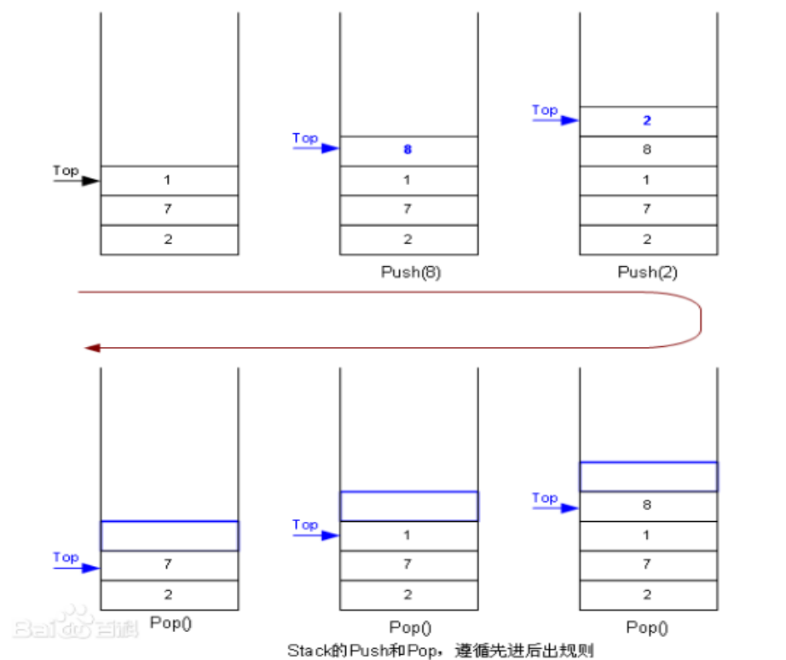
112. 容器stack类的使用
•stack
栈（stack）又名堆栈，它是一种运算受限的线性表。其限制是仅允许在表的一端进行插入和删除运算。这一端被称为栈顶，相对地，把另一端称为栈底。向一个栈插入新元素又称作进栈、入栈或压栈，它是把新元素放到栈顶元素的上面，使之成为新的栈顶元素；从一个栈删除元素又称作出栈或退栈，它是把栈顶元素删除掉，使其相邻的元素成为新的栈顶元素。
元素访问：
top 访问栈顶元素
容量相关：
empty 栈是否为空
size 栈元素的个数
修改相关：
push 在栈顶插入一个元素
emplace C++11在栈顶插入一个元素
pop 删除栈顶的元素
swap 交换两个相同类型的栈所有元素
operator==、!=、<、<=、>、>=
std::swap(std::stack)

Slide 118
113. 容器queue类的使用
•queue
队列是一种特殊的线性表，是一种先进先出（FIFO）的数据结构。它只允许在表的前端（front）进行删除操作，而在表的后端（rear）进行插入操作。进行插入操作的端称为队尾，进行删除操作的端称为队头。队列中没有元素时，称为空队列。
元素访问：
front 访问第一个元素。
back 访问最后一个元素。
容量相关：
empty 判断队列是否为空。
size 队列的元素个数。
修改相关：
push 在队列尾部插入一个元素。
emplace C++11版本在队列尾部插入一个元素。
pop 删除第一个元素。
swap 交换两个相同类型的队列。
operator==、!=、<、<=、>、>=
std::swap(std::queue)

Slide 119
114. 容器priority_queue类的使用
•priority_queue
优先队列是一种容器适配器，它的第一个元素（位于头部top）总是队列中最大的元素，这里的“最大”是指队列元素的严格弱序中的“最大”。严格弱序是一系列数或事物按照一定的比较关系“<”排列得出的序列，“<”可以是数学中进行数值比较的大于，也可以是小于，还可以是其它含义。
元素访问：
top 访问最优先的元素。
容量相关：
empty 判断队列是否为空。
size 队列的元素个数。
修改相关：
push 插入一个元素并进行排序。
emplace C++11版本插入一个元素并排序。
pop 删除最优先的元素。
swap 交换两个相同类型的队列。
std::swap(std::priority_queue)

Slide 120
115. 算法all_of, any_of, none_of的使用
•all_of, any_of,none_of
算法库（Algorithms library）
C++ STL里的算法库，主要定义了一大堆各种目的的函数（比如搜索、排序、计数、操作），针对集合[first, last)的元素进行修改，最后一个元素是不会起作用，要注意是这个地方。
这几个算法定义在文件头： <algorithm>
bool all_of( InputIt first, InputIt last, UnaryPredicate p );
遍历集合[first, last)，如果p条件在所有元素中成立，就返回true。
bool any_of( InputIt first, InputIt last, UnaryPredicate p );
遍历集合[first, last)，如果p条件至少有一个元素中成立，就返回true。
bool none_of( InputIt first, InputIt last, UnaryPredicate p );
遍历集合[first, last)，如果p条件没有任何一个元素中成立，就返回true。
其中p要求像这样函数： bool pred(const Type &a);

Slide 121
116. 算法for_each的使用
•for_each
这个算法定义在文件头： <algorithm>
template< class InputIt, class UnaryFunction >
UnaryFunction for_each( InputIt first, InputIt last, UnaryFunction f );
遍历集合[first, last)，把每个元素都使用函数对象f进行操作。
函数对象f符合下面的定义：
void fun(const Type &a);
大体的实现如下：
template<class InputIt, class UnaryFunction>
UnaryFunction for_each(InputIt first, InputIt last, UnaryFunction f)
{
for (; first != last; ++first) {
f(*first);
}
return f;
}

Slide 122
117. 算法count, count_if的使用
•count, count_if
算法定义在文件头： <algorithm>
template< class InputIt, class T >
typename iterator_traits<InputIt>::difference_type
count( InputIt first, InputIt last, const T &value );
遍历集合[first, last)，把每个元素都与值value进行比较，如果相等就增加1，最后返回总共的数量。
template< class InputIt, class UnaryPredicate >
typename iterator_traits<InputIt>::difference_type
count_if( InputIt first, InputIt last, UnaryPredicate p );
遍历集合[first, last)，把每个元素都调用函数对象p, 如果返回true就增加1，最后返回总共的数量。
函数对象f符合下面的定义：
bool fun(const Type &a);

Slide 123
118. 算法mismatch的使用
•mismatch
算法定义在文件头： <algorithm>
std::pair<InputIt1,InputIt2>
mismatch( InputIt1 first1, InputIt1 last1, InputIt2 first2 );
std::pair<InputIt1,InputIt2>
mismatch( InputIt1 first1, InputIt1 last1, InputIt2 first2, BinaryPredicate p );
比较两个序列，找出首个不匹配元素的位置。它有如下两个函数原型，找出迭代器区间[first1, last1) 上第一个元素 *i ， 它和迭代器区间[first2, first2 + (last1 - first1))上的元素* (first2 + (i - first1))不相等（或者不满足二元谓词binary_pred条件）。通过匹配对象pair返回这两个元素的迭代器，指示不匹配元素位置。
可能实现：
template<class InputIt1, class InputIt2, class BinaryPredicate>
std::pair<InputIt1, InputIt2>
mismatch(InputIt1 first1, InputIt1 last1, InputIt2 first2, BinaryPredicate p)
{
while (first1 != last1 && p(*first1, *first2)) {
++first1, ++first2;
}
return std::make_pair(first1, first2);
}

Slide 124
119. 算法equal的使用
•equal
算法定义在文件头： <algorithm>
bool equal( InputIt1 first1, InputIt1 last1,
InputIt2 first2 );
bool equal( InputIt1 first1, InputIt1 last1,
InputIt2 first2, BinaryPredicate p );
比较两个序列，判断两个容器的元素是否相等。它有如下两个函数原型，找出迭代器区间[first1, last1) 上第一个元素 *i ， 它和迭代器区间[first2, first2 + (last1 - first1))上的元素* (first2 + (i - first1))是否相等（或者不满足二元谓词binary_pred条件）。
可能实现：
bool equal(InputIt1 first1, InputIt1 last1,
InputIt2 first2, BinaryPredicate p)
{
for (; first1 != last1; ++first1, ++first2) {
if (!p(*first1, *first2)) {
return false;
}
}
return true;
}

Slide 125
120. 算法find、find_if、find_if_not
的使用
•find、find_if、find_if_not
算法定义在文件头： <algorithm>
InputIt find( InputIt first, InputIt last, const T& value );
InputIt find_if( InputIt first, InputIt last, UnaryPredicate p );
InputIt find_if_not( InputIt first, InputIt last, UnaryPredicate q );
find是从一个容器里查找与value相等的元素；find_if是从一个容器里查找条件p返回true的元素；find_if_not是从一个容器里找查条件p返回false的元素。
可能实现：
InputIt find(InputIt first, InputIt last, const T& value)
{
for (; first != last; ++first) {
if (*first == value) {
return first;
}
}
return last;
}

Slide 126
121. 算法find_end的使用
•find_end
算法定义在文件头： <algorithm>
ForwardIt1 find_end( ForwardIt1 first, ForwardIt1 last,
ForwardIt2 s_first, ForwardIt2 s_last );
ForwardIt1 find_end( ForwardIt1 first, ForwardIt1 last,
ForwardIt2 s_first, ForwardIt2 s_last, BinaryPredicate p );
find_end是从一个容器里查找与另外一个容器里相同的，并且是最后的子序列。
可能实现：
ForwardIt1 find_end(ForwardIt1 first, ForwardIt1 last,
ForwardIt2 s_first, ForwardIt2 s_last)
{
if (s_first == s_last)
return last;
ForwardIt1 result = last;
while (1) {
ForwardIt1 new_result = std::search(first, last, s_first, s_last);
if (new_result == last) {
return result;
} else {
result = new_result;
first = result;
++first;
}
}
return result;
}

Slide 127
122. 算法find_first_of的使用
•find_first_of
算法定义在文件头： <algorithm>
ForwardIt1 find_first_of( ForwardIt1 first, ForwardIt1 last,
ForwardIt2 s_first, ForwardIt2 s_last );
ForwardIt1 find_first_of( ForwardIt1 first, ForwardIt1 last,
ForwardIt2 s_first, ForwardIt2 s_last, BinaryPredicate p );
find_first_of是从第一个容器里查找与第二个容器里任何一个元素相等的位置。
可能实现：
InputIt find_first_of(InputIt first, InputIt last,
ForwardIt s_first, ForwardIt s_last)
{
for (; first != last; ++first) {
for (ForwardIt it = s_first; it != s_last; ++it) {
if (*first == *it) {
return first;
}
}
}
return last;
}

Slide 128
123. 算法adjacent_find的使用
•adjacent_find
算法定义在文件头： <algorithm>
ForwardIt adjacent_find( ForwardIt first, ForwardIt last );
ForwardIt adjacent_find( ForwardIt first, ForwardIt last, BinaryPredicate p );
adjacent_find是在一个容器里找相邻两个元素符合指定的规则，默认是相等。
可能实现：
ForwardIt adjacent_find(ForwardIt first, ForwardIt last)
{
if (first == last) {
return last;
}
ForwardIt next = first;
++next;
for (; next != last; ++next, ++first) {
if (*first == *next) {
return first;
}
}
return last;
}

Slide 129
124. 算法search的使用
•search
算法定义在文件头： <algorithm>
ForwardIt1 search( ForwardIt1 first, ForwardIt1 last,
ForwardIt2 s_first, ForwardIt2 s_last );
ForwardIt1 search( ForwardIt1 first, ForwardIt1 last,
ForwardIt2 s_first, ForwardIt2 s_last, BinaryPredicate p );
search是在一个容器里查找跟另一个容器里所有元素相同的子序列，返回这个子序列的首位置。默认是相等的判断，如果需要可以自己定义判断函数。
可能实现：
ForwardIt1 search(ForwardIt1 first, ForwardIt1 last,
ForwardIt2 s_first, ForwardIt2 s_last)
{
for (; ; ++first) {
ForwardIt1 it = first;
for (ForwardIt2 s_it = s_first; ; ++it, ++s_it) {
if (s_it == s_last) {
return first;
}
if (it == last) {
return last;
}
if (!(*it == *s_it)) {
break;
}
}
}
}

Slide 130
125. 算法search_n的使用
•search_n
算法定义在文件头： <algorithm>
ForwardIt search_n( ForwardIt first, ForwardIt last, Size count, const T& value );
ForwardIt search_n( ForwardIt first, ForwardIt last, Size count, const T& value,
BinaryPredicate p );
search_n是在一个容器里查找有count个连续相同value的序列。默认是相等的判断，如果需要可以自己定义判断函数。
可能实现：
ForwardIterator search_n (ForwardIterator first, ForwardIterator last,
Size count, const T& val)
{
ForwardIterator it, limit;
Size i;
limit=first; std::advance(limit,std::distance(first,last)-count);
while (first!=limit)
{
it = first; i=0;
while (*it==val) // or: while (pred(*it,val)) for the pred version
{ ++it; if (++i==count) return first; }
++first;
}
return last;
}

Slide 131
126. 算法copy, copy_if的使用
•copy, copy_if
算法定义在文件头： <algorithm>
OutputIt copy( InputIt first, InputIt last, OutputIt d_first );
OutputIt copy_if( InputIt first, InputIt last,
OutputIt d_first,
UnaryPredicate pred );
copy是拷贝一个容器里的元素到另一个容器的开始位置。
可能实现：
OutputIt copy_if(InputIt first, InputIt last,
OutputIt d_first, UnaryPredicate pred)
{
while (first != last) {
if (pred(*first))
*d_first++ = *first;
first++;
}
return d_first;
}

Slide 132
127. 算法copy_n的使用
•copy_n
算法定义在文件头： <algorithm>
OutputIt copy_n( InputIt first, Size count, OutputIt result );
copy_n是拷贝一个容器里的n个元素到另一个容器的开始位置。
可能实现：
OutputIt copy_n(InputIt first, Size count, OutputIt result)
{
if (count > 0) {
*result++ = *first;
for (Size i = 1; i < count; ++i) {
*result++ = *++first;
}
}
return result;
}

Slide 133
128. 算法copy_backward的使用
•copy_backward
算法定义在文件头： <algorithm>
BidirIt2 copy_backward( BidirIt1 first, BidirIt1 last, BidirIt2 d_last );
copy_backward是拷贝一个容器里的元素到另一个容器的结束位置，倒序拷贝。
可能实现：
BidirIt2 copy_backward(BidirIt1 first, BidirIt1 last, BidirIt2 d_last)
{
while (first != last) {
*(--d_last) = *(--last);
}
return d_last;
}

Slide 134
129. 算法move的使用
•move
算法定义在文件头： <algorithm>
OutputIt move( InputIt first, InputIt last, OutputIt d_first );
move是移动一个容器里的元素到另一个容器的开始位置，不是拷贝。
可能实现：
OutputIt move(InputIt first, InputIt last, OutputIt d_first)
{
while (first != last) {
*d_first++ = std::move(*first++);
}
return d_first;
}

Slide 135
130. 算法move_backward的使用
•move_backward
算法定义在文件头： <algorithm>
BidirIt2 move_backward( BidirIt1 first, BidirIt1 last, BidirIt2 d_last );
move_backward是移动一个容器里的元素到另一个容器的结束位置，不是拷贝，并且是逆序进行，也就是容器里最后一个元素首先移动。
可能实现：
BidirIt2 move_backward(BidirIt1 first,
BidirIt1 last,
BidirIt2 d_last)
{
while (first != last) {
*(--d_last) = std::move(*(--last));
}
return d_last;
}

Slide 136
131. 算法fill,fill_n的使用
•fill,fill_n
算法定义在文件头： <algorithm>
void fill( ForwardIt first, ForwardIt last, const T& value );
OutputIt fill_n( OutputIt first, Size count, const T& value );
fill是把一个容器里的区间进行赋值指定的值；
fill_n是把一个容器从指定开始位置赋值指定count个值。
可能实现：
void fill(ForwardIt first, ForwardIt last, const T& value)
{
for (; first != last; ++first) {
*first = value;
}
}
OutputIt fill_n(OutputIt first, Size count, const T& value)
{
for (Size i = 0; i < count; i++) {
*first++ = value;
}
return first;
}

Slide 137
132. 算法transform的使用
•transform
算法定义在文件头： <algorithm>
OutputIt transform( InputIt first1, InputIt last1, OutputIt d_first,
UnaryOperation unary_op );
OutputIt transform( InputIt1 first1, InputIt1 last1, InputIt2 first2,
OutputIt d_first, BinaryOperation binary_op );
transform是把一个容器里的元素进行一元函数操作或二元函数的操作。
可能实现：
OutputIt transform(InputIt1 first1, InputIt1 last1, InputIt2 first2,
OutputIt d_first, BinaryOperation binary_op)
{
while (first1 != last1) {
*d_first++ = binary_op(*first1++, *first2++);
}
return d_first;
}

Slide 138
133. 算法generate,generate_n的使用
•generate,generate_n
算法定义在文件头： <algorithm>
void generate( ForwardIt first, ForwardIt last, Generator g );
OutputIt generate_n( OutputIt first, Size count, Generator g );
generate是调用函数g来生成新的值保存到容器里；
generate_n是调用函数g来生成count个新的值保存到容器里。
可能实现：
void generate(ForwardIt first, ForwardIt last, Generator g)
{
while (first != last) {
*first++ = g();
}
}
OutputIt generate_n( OutputIt first, Size count, Generator g )
{
for( Size i = 0; i < count; i++ ) {
*first++ = g();
}
return first;
}

Slide 139
134. 算法remove, remove_if的使用
•remove, remove_if
算法定义在文件头： <algorithm>
ForwardIt remove( ForwardIt first, ForwardIt last, const T& value );
ForwardIt remove_if( ForwardIt first, ForwardIt last, UnaryPredicate p );
remove是从容器里删除所有与值value相等的元素；
remove_if是从容器里删除所有当函数p返回true的元素。
可能实现：
ForwardIt remove_if(ForwardIt first, ForwardIt last, UnaryPredicate p)
{
first = std::find_if(first, last, p);
if (first != last)
for(ForwardIt i = first; ++i != last; )
if (!p(*i))
*first++ = std::move(*i);
return first;
}

Slide 140
135. 算法remove_copy, remove_copy_if的使用
•remove_copy, remove_copy_if
算法定义在文件头： <algorithm>
OutputIt remove_copy( InputIt first, InputIt last, OutputIt d_first,
const T& value );
OutputIt remove_copy_if( InputIt first, InputIt last, OutputIt d_first,
UnaryPredicate p );
remove_copy是实现从一个容器里删除等于value的元素，把剩余的元素拷贝到别的容器；
remove_copy_if是实现从一个容器里删除函数对象返回true的元素，把剩余的元素拷贝到别的容器。
可能实现：
OutputIt remove_copy(InputIt first, InputIt last,
OutputIt d_first, const T& value)
{
for (; first != last; ++first) {
if (!(*first == value)) {
*d_first++ = *first;
}
}
return d_first;
}

Slide 141
136. 算法replace, replace_if的使用
•replace, replace_if
算法定义在文件头： <algorithm>
void replace( ForwardIt first, ForwardIt last,
const T& old_value, const T& new_value );
void replace_if( ForwardIt first, ForwardIt last,
UnaryPredicate p, const T& new_value );
replace是实现从一个容器里用新的值new_value替换等于old_value的元素；
replace_if是实现从一个容器里用新的值new_value替换等于函数对象返回true的元素。
可能实现：
void replace(ForwardIt first, ForwardIt last,
const T& old_value, const T& new_value)
{
for (; first != last; ++first) {
if (*first == old_value) {
*first = new_value;
}
}
}

Slide 142
137. 算法replace_copy, replace_copy_if的使用
•replace_copy, replace_copy_if
算法定义在文件头： <algorithm>
OutputIt replace_copy( InputIt first, InputIt last, OutputIt d_first,
const T& old_value, const T& new_value );
OutputIt replace_copy_if( InputIt first, InputIt last, OutputIt d_first,
UnaryPredicate p, const T& new_value );
replace_copy是实现从容器里拷贝元素到别的容器，如果元素值等于old_value的元素替换新值之后再拷贝；
replace_copy_if是实现从容器里拷贝元素到别的容器，如果元素判断等于true的元素替换新值之后再拷贝。
可能实现：
OutputIt replace_copy(InputIt first, InputIt last, OutputIt d_first,
const T& old_value, const T& new_value)
{
for (; first != last; ++first) {
*d_first++ = (*first == old_value) ? new_value : *first;
}
return d_first;
}

Slide 143
138. 算法swap, swap_ranges,iter_swap的使用
•swap, swap_ranges,iter_swap
算法定义在文件头： <algorithm>
void swap( T& a, T& b );
void swap( T2 (&a)[N], T2 (&b)[N]);
ForwardIt2 swap_ranges( ForwardIt1 first1, ForwardIt1 last1, ForwardIt2 first2 );
void iter_swap( ForwardIt1 a, ForwardIt2 b );
swap是实现两个值或序列进行交换；
swap_ranges是实现两个范围的元素交换；
iter_swap是实现两个迭代子指向的元素交换。
可能实现：
ForwardIt2 swap_ranges(ForwardIt1 first1,
ForwardIt1 last1,
ForwardIt2 first2)
{
while (first1 != last1) {
std::iter_swap(first1++, first2++);
}
return first2;
}

Slide 144
139. 算法reverse,reverse_copy的使用
•reverse,reverse_copy
算法定义在文件头： <algorithm>
void reverse( BidirIt first, BidirIt last );
OutputIt reverse_copy( BidirIt first, BidirIt last, OutputIt d_first );
reverse是对容器的元素进行倒序操作；
reverse_copy是对容器的元素进行倒序之后拷贝到另一个容器里。
可能实现：
OutputIt reverse_copy(BidirIt first, BidirIt last, OutputIt d_first)
{
while (first != last) {
*(d_first++) = *(--last);
}
return d_first;
}

Slide 145
140. 算法rotate,rotate_copy的使用
•rotate,rotate_copy
算法定义在文件头： <algorithm>
ForwardIt rotate( ForwardIt first, ForwardIt n_first, ForwardIt last );
OutputIt rotate_copy( ForwardIt first, ForwardIt n_first,
ForwardIt last, OutputIt d_first );
rotate是对容器的元素进行循环操作，std::rotate交换集合[first, last)里的元素采用下面规则：n_first指向的元素变成第一个元素，n_first - 1变成最后一个元素
rotate_copy是对容器的元素进行循环之后拷贝到另一个容器里。
可能实现：
ForwardIt rotate(ForwardIt first, ForwardIt n_first, ForwardIt last)
{
if(first == n_first) return last;
if(n_first == last) return first;
ForwardIt next = n_first;
do {
std::iter_swap(first++, next++);
if (first == n_first) n_first = next;
}
while (next != last);
ForwardIt ret = first;
for(next = n_first; next != last; ) {
std::iter_swap(first++, next++);
if(first == n_first) n_first = next;
else if(next == last) next = n_first;
}
return ret;
}

Slide 146
141. 算法random_shuffle, shuffle的使用
•random_shuffle, shuffle
算法定义在文件头： <algorithm>
void random_shuffle( RandomIt first, RandomIt last, RandomFunc& r );
void shuffle( RandomIt first, RandomIt last, URBG&& g );
random_shuffle， shuffle是对容器的元素进行随机排列。
可能实现：
void random_shuffle( RandomIt first, RandomIt last )
{
typename std::iterator_traits<RandomIt>::difference_type i, n;
n = last - first;
for (i = n-1; i > 0; --i) {
using std::swap;
swap(first[i], first[std::rand() % (i+1)]);
}
}

Slide 147
142. 算法unique的使用
•unique
算法定义在文件头： <algorithm>
ForwardIt unique( ForwardIt first, ForwardIt last );
ForwardIt unique( ForwardIt first, ForwardIt last, BinaryPredicate p );
unique是对容器的相邻相同的元素进行删除。
可能实现：
ForwardIt unique(ForwardIt first, ForwardIt last)
{
if (first == last)
return last;
ForwardIt result = first;
while (++first != last) {
if (!(*result == *first) && ++result != first) {
*result = std::move(*first);
}
}
return ++result;
}

Slide 148
143. 算法unique_copy的使用
•unique_copy
算法定义在文件头： <algorithm>
OutputIt unique_copy( InputIt first, InputIt last,
OutputIt d_first );
OutputIt unique_copy( InputIt first, InputIt last,
OutputIt d_first, BinaryPredicate p );
unique_copy是对容器的相邻相同的元素进行删除之后拷贝到别的容器，原容器不作改变。
可能实现：
OutputIterator unique_copy (InputIterator first, InputIterator last,
OutputIterator result)
{
if (first==last) return result;
*result = *first;
while (++first != last) {
typename iterator_traits<InputIterator>::value_type val = *first;
if (!(*result == val)) // or: if (!pred(*result,val)) for version (2)
*(++result)=val;
}
return ++result;
}

Slide 149
144. 算法is_partitioned的使用
•is_partitioned
算法定义在文件头： <algorithm>
bool is_partitioned( InputIt first, InputIt last, UnaryPredicate p );
is_partitioned是对容器的元素进行判断是否已经分区，首先判断前面元素满足条件ｐ时返回true，接着判断剩下元素是否都不满足条件p，返回false。如果是空集返回true。
可能实现：
bool is_partitioned(InputIt first, InputIt last, UnaryPredicate p)
{
for (; first != last; ++first)
if (!p(*first))
break;
for (; first != last; ++first)
if (p(*first))
return false;
return true;
}

Slide 150
145. 算法partition的使用
•partition
算法定义在文件头： <algorithm>
BidirIt partition( BidirIt first, BidirIt last, UnaryPredicate p );
partition是根据条件p对容器的元素进行分成两组。
可能实现：
ForwardIt partition(ForwardIt first, ForwardIt last, UnaryPredicate p)
{
first = std::find_if_not(first, last, p);
if (first == last) return first;
for(ForwardIt i = std::next(first); i != last; ++i){
if(p(*i)){
std::iter_swap(i, first);
++first;
}
}
return first;
}

Slide 151
146. 算法partition_copy的使用
•partition_copy
算法定义在文件头： <algorithm>
std::pair<OutputIt1, OutputIt2>
partition_copy( InputIt first, InputIt last,
OutputIt1 d_first_true, OutputIt2 d_first_false,
UnaryPredicate p );
partition_copy是根据条件p对容器的元素进行分成两组，把条件为True的元素拷贝到d_first_true，把条件为False的元素拷贝到d_first_false。
可能实现：
partition_copy(InputIt first, InputIt last,
OutputIt1 d_first_true, OutputIt2 d_first_false,
UnaryPredicate p)
{
while (first != last) {
if (p(*first)) {
*d_first_true = *first;
++d_first_true;
} else {
*d_first_false = *first;
++d_first_false;
}
++first;
}
return std::pair<OutputIt1, OutputIt2>(d_first_true, d_first_false);
}

Slide 152
147. 算法stable_partition，partition_point的使用
•stable_partition，partition_point
算法定义在文件头： <algorithm>
BidirIt stable_partition( BidirIt first, BidirIt last, UnaryPredicate p );
stable_partition是根据条件p对容器的元素进行分成两组，把条件为True的元素移动前面，把条件为False的元素移动到后面，并且元素之间相对顺序不改变。
ForwardIt partition_point( ForwardIt first, ForwardIt last, UnaryPredicate p );
partition_point是查找已经做了分组的容器的分界点，这一点是开区间。
[first, point).

Slide 153
148. 算法is_sorted,is_sorted_until的使用
•is_sorted，is_sorted_until
算法定义在文件头： <algorithm>
bool is_sorted( ForwardIt first, ForwardIt last );
bool is_sorted( ForwardIt first, ForwardIt last, Compare comp );
is_sorted是根据比较条件对容器的元素进行判断是否已经排序，如果按升序排列返回true，否则返回False。
ForwardIt is_sorted_until( ForwardIt first, ForwardIt last );
ForwardIt is_sorted_until( ForwardIt first, ForwardIt last,
Compare comp );
is_sorted_until是查找按升序排列的最远分界点.

Slide 154
149. 算法sort的使用
•sort
算法定义在文件头： <algorithm>
void sort( RandomIt first, RandomIt last );
void sort( RandomIt first, RandomIt last, Compare comp );
sort是对容器里的数据进行排序，默认是按升序；也可以自定义比较函数，实现不同的方式排序。
本排序算法不是稳定排序算法。

Slide 155
150. 算法partial_sort，partial_sort_copy的使用
•partial_sort，partial_sort_copy
算法定义在文件头： <algorithm>
void partial_sort( RandomIt first, RandomIt middle, RandomIt last );
void partial_sort( RandomIt first, RandomIt middle, RandomIt last, Compare comp );
partial_sort是对容器里的数据进行部分排序，默认是按升序；也可以自定义比较函数，实现不同的方式排序。
本排序算法不是稳定排序算法。
RandomIt partial_sort_copy( InputIt first, InputIt last,
RandomIt d_first, RandomIt d_last );
RandomIt partial_sort_copy( InputIt first, InputIt last,
RandomIt d_first, RandomIt d_last,
Compare comp );
partial_sort_copy是对容器的元素进行部分排序，保存到别的容器，不影响原来容器。

Slide 156
151. 算法stable_sort，nth_element的使用
•stable_sort，nth_element
算法定义在文件头： <algorithm>
void stable_sort( RandomIt first, RandomIt last );
void stable_sort( RandomIt first, RandomIt last, Compare comp );
stable_sort是对容器里的元素进行升序排列，如果有相等的元素保留相对顺序。
本排序算法是稳定排序算法。
void nth_element( RandomIt first, RandomIt nth, RandomIt last );
void nth_element( RandomIt first, RandomIt nth, RandomIt last, Compare comp );
nth_element是对容器的元素进行部分排序，找出排序之后第n个位置上元素的值。

Slide 157
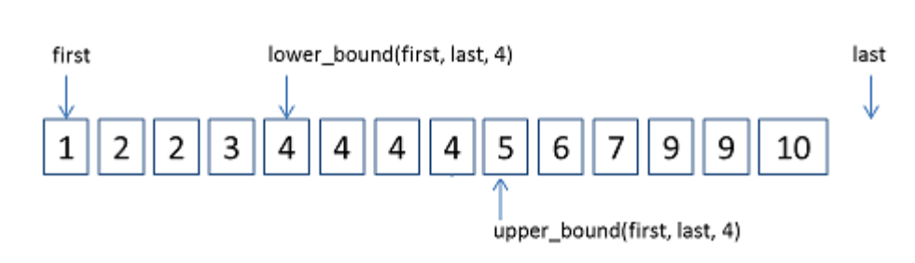
152. 算法lower_bound，upper_bound的使用
•lower_bound，upper_bound
算法定义在文件头： <algorithm>
ForwardIt lower_bound( ForwardIt first, ForwardIt last, const T& value );
ForwardIt lower_bound( ForwardIt first, ForwardIt last, const T& value, Compare comp );
lower_bound是从已排序的容器里查找等于value值的下界。
ForwardIt upper_bound( ForwardIt first, ForwardIt last, const T& value );
ForwardIt upper_bound( ForwardIt first, ForwardIt last, const T& value, Compare comp );
upper_bound是从已排序的容器里查找等于value值的上界。

Slide 158
153. 算法binary_search，equal_range的使用
•binary_search，equal_range
算法定义在文件头： <algorithm>
bool binary_search( ForwardIt first, ForwardIt last, const T& value );
bool binary_search( ForwardIt first, ForwardIt last, const T& value, Compare comp );
binary_search是从已排序的容器里查找等于value值是否存在。
std::pair<ForwardIt,ForwardIt>
equal_range( ForwardIt first, ForwardIt last,
const T& value );
std::pair<ForwardIt,ForwardIt>
equal_range( ForwardIt first, ForwardIt last,
const T& value, Compare comp );
equal_range是从已排序的容器里查找等于value值的上限和下限。

Slide 159
154. 算法merge，inplace_merge的使用
•merge，inplace_merge
算法定义在文件头： <algorithm>
OutputIt merge( InputIt1 first1, InputIt1 last1,
InputIt2 first2, InputIt2 last2,
OutputIt d_first );
OutputIt merge( InputIt1 first1, InputIt1 last1,
InputIt2 first2, InputIt2 last2,
OutputIt d_first, Compare comp );
merge是把两个有序容器合并成第三个有序容器，也就是归并排序。
void inplace_merge( BidirIt first, BidirIt middle, BidirIt last );
void inplace_merge( BidirIt first, BidirIt middle, BidirIt last, Compare comp );
inplace_merge是在一个容器里，根据指定区间进行合并排序。

Slide 160
155. 算法includes，set_difference的使用
•includes，set_difference
算法定义在文件头： <algorithm>
bool includes( InputIt1 first1, InputIt1 last1,
InputIt2 first2, InputIt2 last2 );
bool includes( InputIt1 first1, InputIt1 last1,
InputIt2 first2, InputIt2 last2, Compare comp );
includes是判断有序的容器2是否是有序的容器1的子集合，如果是返回true。
OutputIt set_difference( InputIt1 first1, InputIt1 last1,
InputIt2 first2, InputIt2 last2,
OutputIt d_first );
OutputIt set_difference( InputIt1 first1, InputIt1 last1,
InputIt2 first2, InputIt2 last2,
OutputIt d_first, Compare comp );
set_difference是有序的容器1减去有序的容器2，剩下的元素拷贝到第三个容器。

Slide 161
156. 算法set_intersection，set_symmetric_difference的使用
•set_intersection，set_symmetric_difference
算法定义在文件头： <algorithm>
OutputIt set_intersection( InputIt1 first1, InputIt1 last1,
InputIt2 first2, InputIt2 last2,
OutputIt d_first );
OutputIt set_intersection( InputIt1 first1, InputIt1 last1,
InputIt2 first2, InputIt2 last2,
OutputIt d_first, Compare comp );
set_intersection是计算两个容器的交集输出到第三个容器里。
OutputIt set_symmetric_difference( InputIt1 first1, InputIt1 last1,
InputIt2 first2, InputIt2 last2,
OutputIt d_first );
OutputIt set_symmetric_difference( InputIt1 first1, InputIt1 last1,
InputIt2 first2, InputIt2 last2,
OutputIt d_first, Compare comp );
set_symmetric_difference是对称差集的计算，集合A与集合B中所有不属于A∩B的元素的集合。

Slide 162
157. 算法set_union的使用
•set_union
算法定义在文件头： <algorithm>
OutputIt set_union( InputIt1 first1, InputIt1 last1,
InputIt2 first2, InputIt2 last2,
OutputIt d_first );
OutputIt set_union( InputIt1 first1, InputIt1 last1,
InputIt2 first2, InputIt2 last2,
OutputIt d_first, Compare comp );
set_union是计算两个容器的并集输出到第三个容器里。

Slide 163
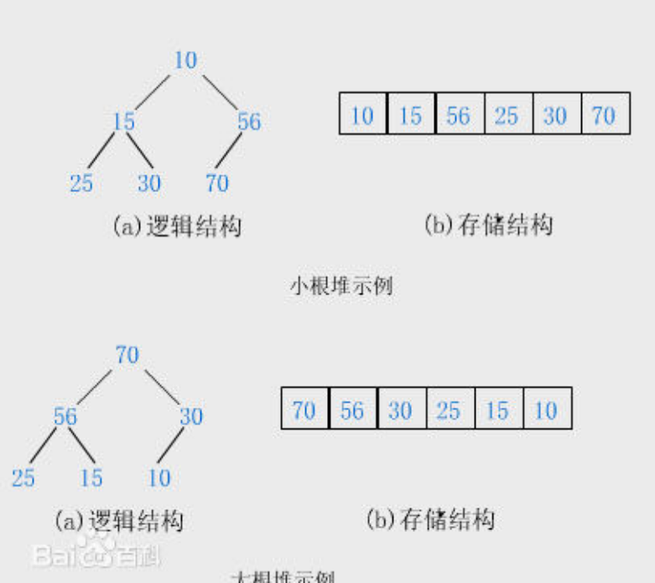
158. 算法make_heap的使用
•make_heap\is_heap\is_heap_until\push_heap\pop_heap\sort_heap
算法定义在文件头： <algorithm>
make_heap是创建大根堆。
is_heap是判断堆是否大根堆。
is_heap_until是查找大根堆成立的最远的结束点。
push_heap是添加一个元素在大根堆。
pop_heap是从大根堆里删除一个元素。
sort_heap是把大根堆从小到大排序。

Slide 164
159. 算法max、min的使用
•max\min\max_element\min_element\minmax\minmax_element\
算法定义在文件头： <algorithm>
max是比较两个元素，返回最大值。
min是比较两个元素，返回最小值。
max_element是比较一个容器里的元素，返回最大值。
min_element是比较一个容器里的元素，返回最小值。
minmax是比较两个元素，按小、大的顺序返回两个元素。
minmax_element是比较容器里的元素，返回最小元素和最大元素。

Slide 165
160. 算法lexicographical_compare、is_permutation的使用
•lexicographical_compare、is_permutation
算法定义在文件头： <algorithm>
lexicographical_compare是按字典的顺序来比较两个容器。
is_permutation是判断一个容器是否与另一个容器元素相同，元素可以是不同顺序排列。
next_permutation是将按字母表顺序生成给定序列的下一个较大的序列，直到整个序列为减序为止。
prev_permutation是与next_permutation函数相反，是生成给定序列的上一个较小的序列。

Slide 166
161. 智能指针unique_ptr的使用
•unique_ptr
算法定义在文件头： <memory>
unique_ptr是“唯一”拥有其所指向的对象，同一时刻只能有一个unique_ptr指向给定对象（通过禁止拷贝语义、只有移动语义来实现）。
unique_ptr指针本身的生命周期：从unique_ptr指针创建时开始，直到离开作用域。离开作用域时，若其指向对象，则将其所指对象销毁(默认使用delete操作符，用户可指定其他操作)。
unique_ptr指针与其所指对象的关系：在智能指针生命周期内，可以改变智能指针所指对象，如创建智能指针时通过构造函数指定、通过reset方法重新指定、通过release方法释放所有权、通过移动语义转移所有权。

Slide 167
162. 智能指针shared_ptr的使用
•shared_ptr
定义在文件头： <memory>
shared_ptr是一个最像指针的"智能指针"，是智能指针中最有价值、最重要的组成部分，也是最有用的，Boost库的许多组件--甚至还包括其他一些领域的智能指针都使用了shared_ptr。再强调一遍，shared_ptr非常有价值、非常重要、非常有用。
它是基于引用计数实现的智能指针，因此在多线程进行创建、赋值时需要使用锁进行；同时不能“循环赋值”，否则会出现不能删除的问题。
可以通过reset来重新设置指针，get来获取原始指针。

Slide 168
163. 智能指针weak_ptr的使用
•weak_ptr
定义在文件头： <memory>
weak_ptr是一个临时使用的智能指针，它是接受shared_ptr智能指针的对象，它可以判断指针是否有效性，如果有效就可以使用，如果无效就不使用指针。
同时它也可以用来打破shared_ptr智能指针的循环引用的问题。
reset 重置智能指针
swap 交换指针
use_count 引用计数
expired 指针是否有效
lock 从shared_ptr创建一个指针来使用

Slide 169
THANKS
本课程由 蔡军生 提供
CSDN网站：www.csdn.net
企业服务：http://ems.csdn.net/
人才服务：http://job.csdn.net/
CTO俱乐部：http://cto.csdn.net/
高校俱乐部：http://student.csdn.net/
程序员杂志：http://programmer.csdn.net/
CODE平台：https://code.csdn.net/
项目外包：http://www.csto.com/
CSDN博客：http://blog.csdn.net/
CSDN论坛：http://bbs.csdn.net/
CSDN下载：http://download.csdn.net/

